Slide 1
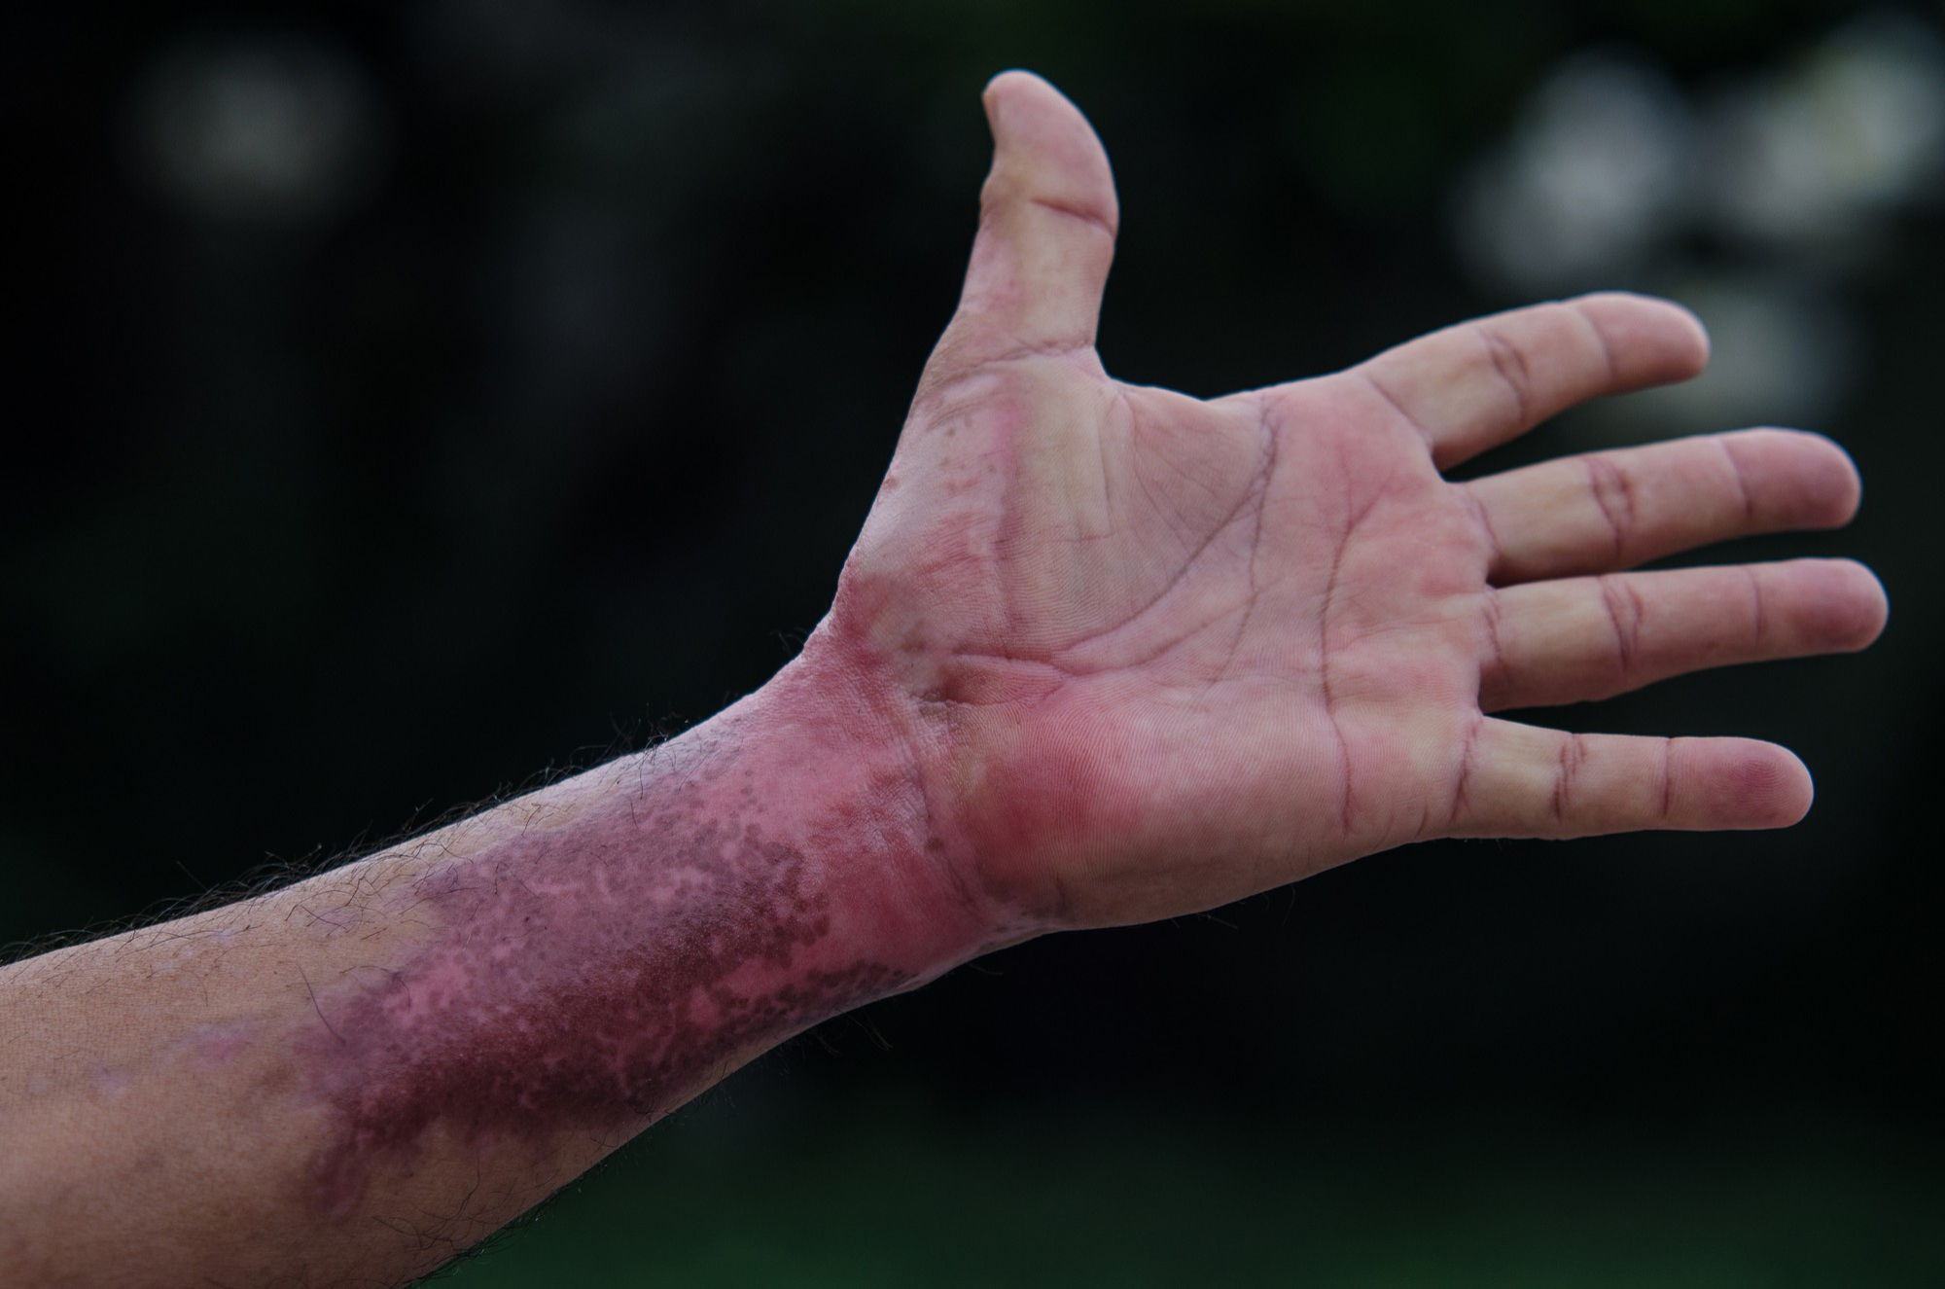





पाठ 13
जलने और पर्यावरणीय आपातकालीन स्थितियाँ
फोटो क्रेडिट: फ्रीपिक
उप निरीक्षक रितु नागर
पीर | एमएफआर | भारत
पीपीटी 13 -
PPT 13 - 1

Slide 2
लक्ष्य
इस पाठ को पूरा करने के बाद, आप सक्षम होंगे:
1
  उनकी गहराई के अनुसार, तीन प्रकार के जलन के संकेतों और लक्षणों को मिलाएँ।
  जब किसी विशेष शारीरिक भाग दिया जाए, तो मरीज पर जलने वाले कुल शरीर के सतह क्षेत्र (TBSA) का निर्धारण करने के लिए 'नाइन का नियम' लागू करें।
2

Slide 3
लक्ष्य
इस पाठ को पूरा करने के बाद, आप परिचित होंगे:
3
  रासायनिक जलन के लिए अस्पताल से पहले उपचार के तीन चरण सूचीबद्ध करें।
  इलेक्ट्रिक जलन के लिए अस्पताल से पहले उपचार के तीन चरण सूचीबद्ध करें।
  तापीय ऐंठन, गर्मी थकान और गर्मी का स्ट्रोक के तीन संकेत और लक्षण सूचीबद्ध करें और प्रत्येक के लिए अस्पताल से पहले उपचार का वर्णन करें।
4
5

Slide 4
लक्ष्य
इस पाठ को पूरा करने के बाद, आप परिचित होंगे:
6
  बिजली की चोटों के चार संकेत और लक्षण सूचीबद्ध करें और अस्पताल से पहले उपचार का वर्णन करें।
  हल्की और गंभीर हायपोथर्मिया के तीन संकेत और लक्षण सूचीबद्ध करें और अस्पताल से पहले उपचार के छह चरण सूचीबद्ध करें।
  फ्रॉस्टबाइट के तीन संकेत और लक्षण और अस्पताल से पहले उपचार के तीन चरण सूचीबद्ध करें।
7
8

Slide 5
जलन
गर्मी, रासायनिक, इलेक्ट्रिकल या विकिरण के संपर्क से होने वाली चोटें।
पीपीटी 13 -

Slide 6
जलन वर्गीकरण
(गहराई द्वारा)
सतही - I डिग्री
आंशिक मोटाई - II डिग्री
पूर्ण मोटाई - III डिग्री
पीपीटी 13 -

Slide 7
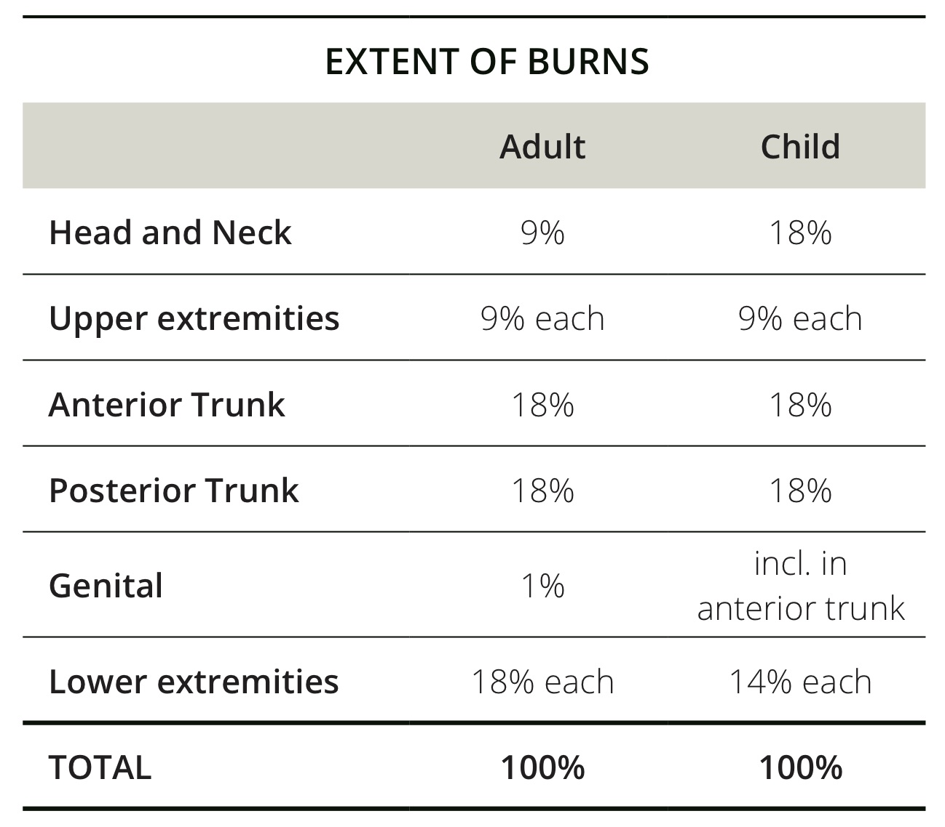
नाइन का नियम
(% शरीर
सतह क्षेत्र)

Slide 8
स्वसन संबंधी चोट
संकेत और लक्षण
सिग्नड नासिका बाल
चेहरे पर जलन
लार में कालिख के कण
श्वास पर कालिख या धुएँ की गंध
स्वसन संकट

Slide 9
स्वसन संबंधी चोट
संकेत और लक्षण
खरासपन, खांसी या बोलने में कठिनाई
सीने की गति में बाधा
सियानोसिस

Slide 10
गर्मी ऐंठन
संकेत और लक्षण
गंभीर मांसपेशी ऐंठन
थकावट
उल्टी
बेमियादी बेहोशी की अवधि

Slide 11
गर्मी थकान
लक्षण और संकेत
तेज़ उथली सांस लेना
कमज़ोर नाड़ी
ठंडी, नम और पीली त्वचा
कमज़ोरी
चक्कर आना

Slide 12
गर्मी से धुंधलापन
लक्षण और संकेत
गहरी, तेज़ सांस लेना
तीव्र नाड़ी जो ताकत में बदलती है
सूखी, गर्म त्वचा
विस्तृत पुतलियाँ
बेहोशी का हानि
दौरे या मांसपेशियों का कंपकंपी

Slide 13
चमकने से चोटें
लक्षण और संकेत
संवेदनाओं का हानि
संवहनी का हानि
श्वसन का हानि
भ्रमित होना
उपरी जलने के निशान

Slide 14
हल्की हाइपोथर्मिया
लक्षण और संकेत
ठंड
नींद आना
तेज़ सांस लेना, धीमी नाड़ी
दृष्टि का हानि
सुस्त पुतलियाँ
अवशिष्ट कंपकंपी

Slide 15
गंभीर हाइपोथर्मिया
लक्षण और संकेत
अत्यधिक धीमी सांस लेना
अत्यधिक धीमी नाड़ी
अनुत्तरदायी होना
फिक्स्ड, विस्तृत पुतलियाँ
कठोर अंग

Slide 16



फोटो क्रेडिट: फ्रीपिक

